Slide 1

CHIN GU
(CHess IN nuGU)
team5
20140137 컴공 김도혁
20160360 컴공 명성현
20160450 컴공 김재창
20160463 컴공 성해빈
20182308 창공 유세훈

Slide 2

Introduction
NUGU’s position
App Idea
App
What we’ve done
Demo
Learning
Discussion
기존과의 차이점
활용 방안

Slide 3
Introduction

Slide 4

NUGU’s position
사람
NUGU
친구?
제3자?
사회자?
반려동물?
Notes:
우리는 NUGU의 역할이 (1) 제3자, 사회자, 중재자 (2) 친구, 반려동물 이라고 생각했다.
(사진) 직접 게임을 즐기는 사람이 있는 반면, 친구의 게임을 구경하면서 같이 즐겨주는 사람이 있다. 우리는 NUGU가 이런 공감해주는 친구 역할을 해야한다고 생각했다.

Slide 5
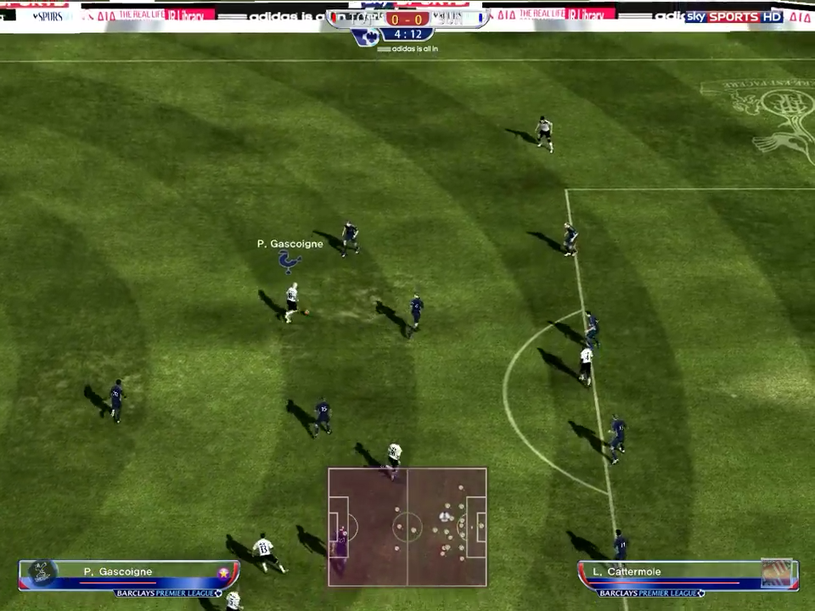
App Idea
Notes:
그래서 입롤의 신, 피파온라인 해설 같은 걸 생각했다.
동영상은 피파온라인 해설의 초기 버전.
아무래도 이렇게 간단한 추임새라도 있으면 외롭지 않다. (?)

Slide 6
App

Slide 7
CHINGU
Crawling dataset from GameKnot (~= 400,000)
과거 선수들의 게임 기록과 전문가의 평가
1을 바탕으로 learning
Building NUGU App
Integrate backend server (with open source chess engine)

Slide 8
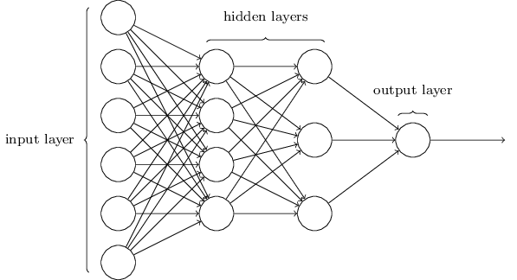
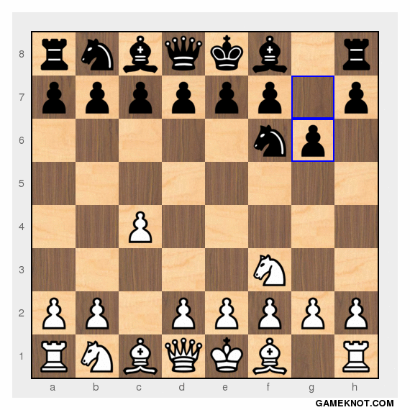
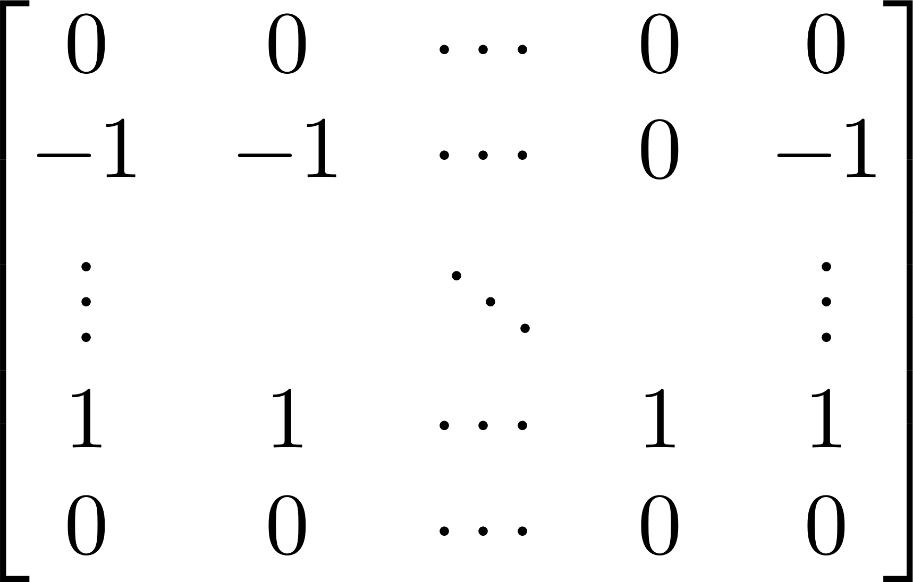
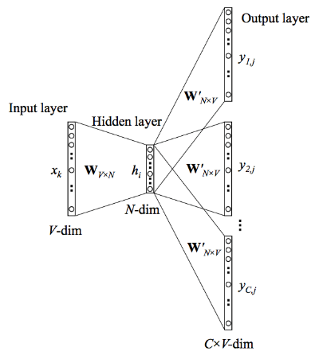
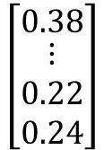
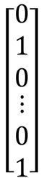
The way we’ve used in learning
Dataset : (FEN + movement, annotation)
Model : Word2Vec(skip-gram) + (CNN or DNN)
CNN or DBN
unexpect
$$\left[\begin{matrix}\begin{matrix}0 \\ 1 \\ 0\end{matrix} \\ \begin{matrix}⋮ \\ 0 \\ 1\end{matrix}\end{matrix}\right]$$
$$\left[\begin{matrix}0.38 \\ \begin{matrix}⋮ \\ 0.22 \\ 0.24\end{matrix}\end{matrix}\right]$$
“An unexpected move!”
move
Word2Vec

Slide 9
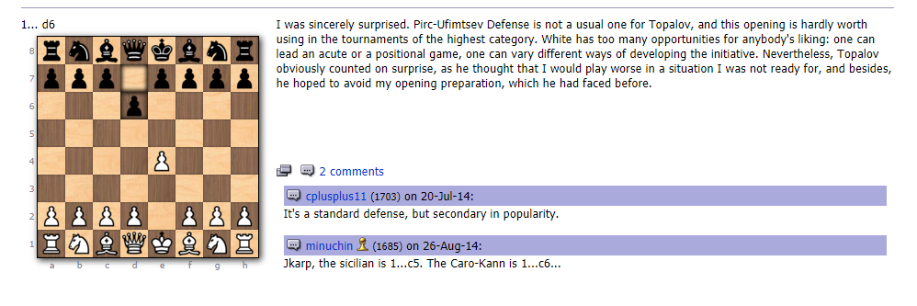
Dataset
# of games : 12313
# of data: 293070 (train: 211400, test: 81670)
# of cleaned words: 5016
GameKnot (https://gameknot.com/best-annotated-games.pl)

Slide 10
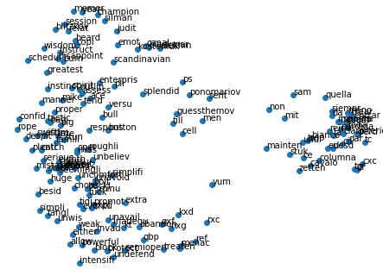

Word2Vec
skip-gram (나는 { } 정말 { }) vs. CBOW(나는 버거킹을 { } 사랑한다.)
# of features(dimension of vector): 50
window size : 10
Used gensim module
Plot 150 randomly selected words
Skip-gram of window size 2

Slide 11
DNN vs. CNN
Hidden units | DNN(3-layers)
(512, 256, 100) | 0.065862
(256, 128, 50) | 0.065907
(256, 512, 128) | 0.065859
Tool : pytorch
Optimizer : adam
Loss : MSE
Patience for early stopping : 20
Batch_size: 5000
Learning rate: 0.001
Activation: Relu
CNN : conv(filter size 3) – maxpooling(2, 2)
# of filters | CNN(1 cv + 2 fc)
(64, 256, 100) | 0.065494
(32, 128, 50) | 0.065479
(32, 256, 128) | 0.065478
models | testRMSE
DNN(3-layers) | 0.062575
CNN(1 cv + 2 fc) | 0.061483
CNN(2 cv + 2 fc) | 0.061527
# of filters | CNN(2 cv + 2 fc)
(32, 64, 256, 100) | 0.065443
(64, 128, 256, 100) | 0.065479
(32, 64, 512, 256) | 0.065415
test RMSE comparison
Valid RMSE comparison

Slide 12
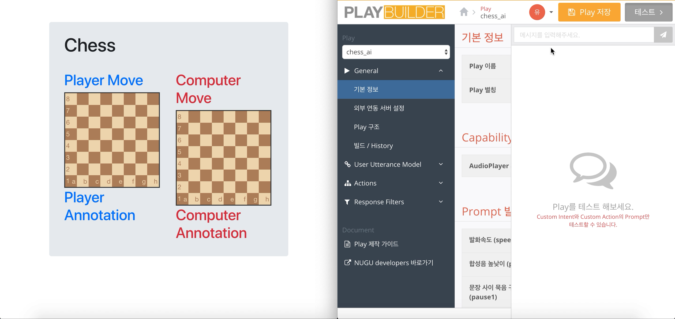
Demo

Slide 13
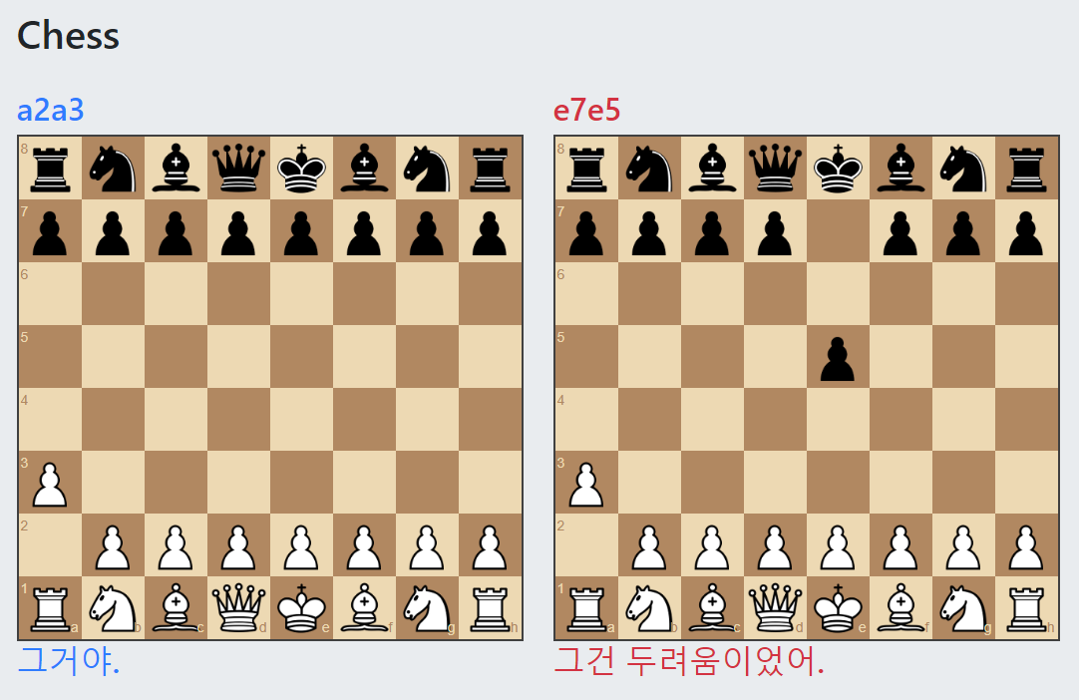
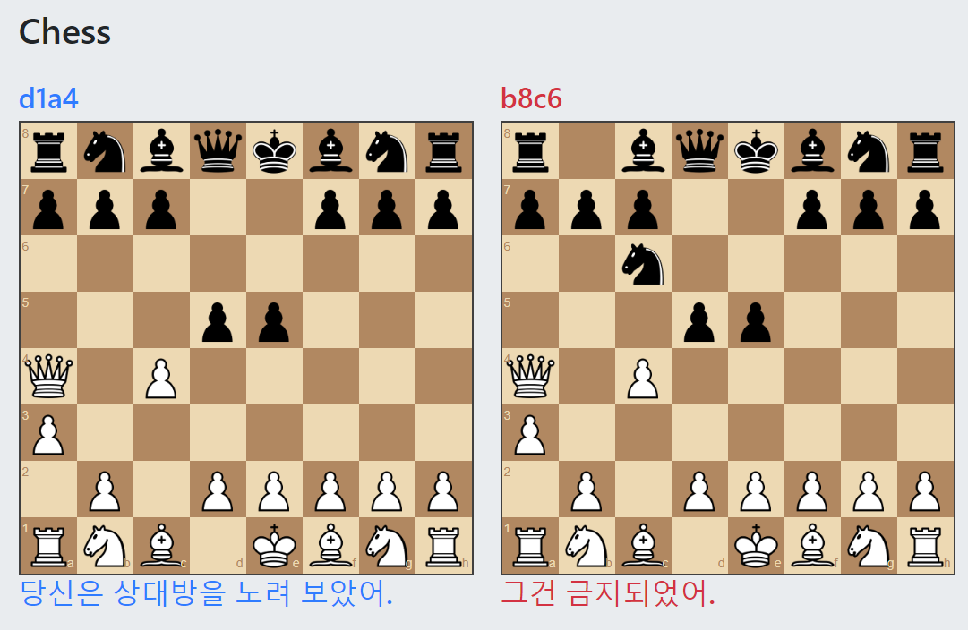
Demo

Slide 14
Discussion

Slide 15
기존과의 차이점
before
이미 chess board state → score 함수가 존재
score에 따른 “good” or “bad” 평가 가능
after
전문가의 평가에 기반
context에 맞는 feedback with various words

Slide 16
활용 방안
체스 대신에 조금 더 대중적인 보드 게임에 적용할 수 있다.
learning data? from twitch!
문제점: (board_state, last_move)와 (comment)가 sync가 어려워서 matching이 힘들다.

Slide 17
Reference
Data
GameKnot (https://gameknot.com/best-annotated-games.pl)
ChessCentral (http://www.gambitchess.com/semi/pearl/perlepgn.zip)
Angelfire (http://www.angelfire.com/games3/smartbridge/)
Publications
Word2Vec(Tomas Mikolov et al. Efficient estimation of word representations in vector space. ICLR Workshop, 2013)
Chess + CNN(Oshri, B., and N. Khandwala. Predicting moves in chess using convolutional neural networks. In: Stanford University Course Project Reports – CS231n: Convolutional Neural Networks for Visual Recognition, 2016)
Chess + FCN or CNN(Omid E David, Nathan S Netanyahu, and Lior Wolf. Deepchess: End-to-end deep neural network for automatic learning in chess. In ICANN, 2016)

Slide 18
감사합니다.

